Slide 1
INGENIERÍA EN COMERCIO EXTERIOR Y NEGOCIACIÓN INTERNACIONAL
Proyecto de Investigación: Análisis del Impacto de Salvaguardias en la Competitividad de Madera Contrachapada Ecuatoriana
Nicole Estefanía Díaz Veintimilla
Andrea Margarita Rubio Llerena

Slide 2
ANTECEDENTES
Imagen 2 Plywood Ecuatoriana ²
Imagen 5 PELIKANO⁵
Imagen 3 Contrachapados de Esmeraldas³
Imagen 1 Construcción Urbana¹
Imagen 4 ENDESA-BOTROSA⁴
Imagen 6 Arboriente⁶
Caía del precio de petróleo
Apreciación del Dólar Americano
Aplicación de Salvaguardias
Terremoto
Ampliación del cronograma
Desgravación

Slide 3
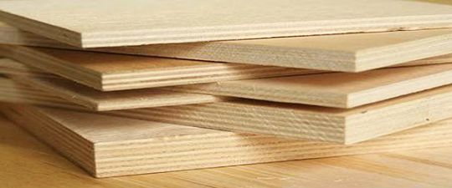
OBJETIVOS
Imagen 7 Tableros de madera contrachapada⁷
Objetivo General
Objetivos Específicos
- Analizar el impacto de la aplicación de salvaguardias en la competitividad de la industria de madera contrachapada ecuatoriana en el mercado internacional para establecer estrategias que mantengan y mejoren la competitividad de esta industria.
Causas para implementar salvaguardias.
Subpartidas que gravan salvaguardias y su incidencia en el costo final.
Participación en el mercado antes, durante y tras desgravación de salvaguardias mediante escenarios.
Estrategias para impulsar y mantener la competitividad de la industria.
⁷ Fuente: http://www.fustesgilabertsa.com/tableros-madera-barcelona/tablero-de-contrachapado-para-interior.html

Slide 4
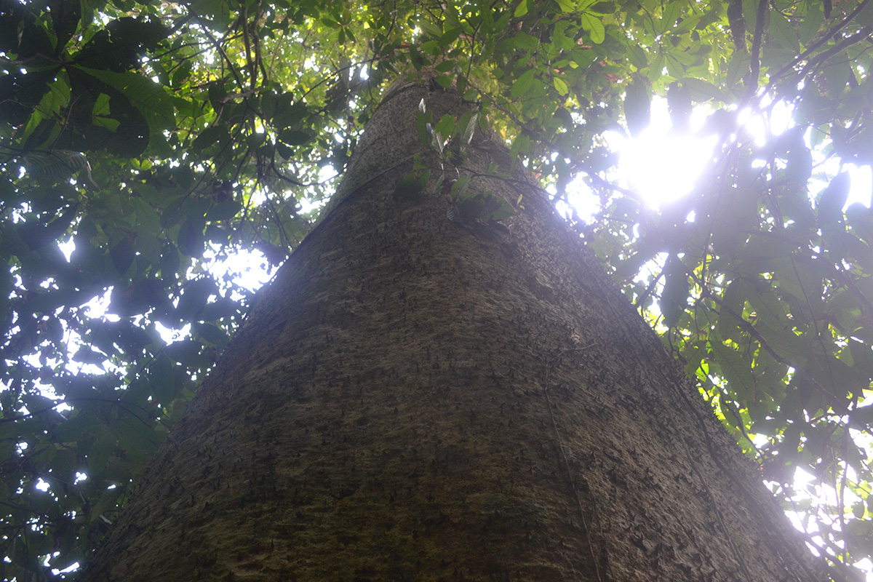
HIPÓTESIS
- La aplicación de salvaguardias afecta negativamente a la competitividad de la industria de madera contrachapada ecuatoriana en el mercado internacional.
Imagen 8 Bosque Forestal Sande ⁸
⁸ Fuente: http://agenciadenoticias.unal.edu.co/detalle/article/zonificar-bosques-maderables-garantiza-sostenibilidad.html

Slide 5
MARCO TEÓRICO
TEORÍA COMPARATIVA - DAVID RICARDO
TEORÍA VENTAJA COMPETITIVA – MICHAEKL PORTER
TEORÍA DE LA PRODUCCIÓN- Trabajo, Tierra y capital.
Imagen 9 David Ricardo⁹
Imagen 10 Michael Porter¹⁰
Imagen 11 Teoría de la producción¹¹
⁹ Fuente: http://loff.it/society/efemerides/david-ricardo-el-economista-ingles-al-que-invocaban-neoliberales-y-marxistas-237062/
¹⁰ Fuente: http://sharedvalue.org/partners/thought-leaders/michael-e-porter
¹¹ Fuente: http://jorgequilcate.com/portal/index.php?option=com_content&view=article&id=73:teoria-de-la-produccion&catid=1:publicaciones

Slide 6
Teoría Ventaja Comparativa
Teoría Comparativa de David Ricardo
Especializarse en ventajas relativas
Teorema Heckscher-Ohlin
Exportación
Factores que abundan
Importación
Factores escasos
Imagen 12 David Ricardo¹²
¹² Fuente: http://loff.it/society/efemerides/david-ricardo-el-economista-ingles-al-que-invocaban-neoliberales-y-marxistas-237062/

Slide 7
Teoría Ventaja Competitiva
Crear valor en sus productos
Teoría ventaja competitiva de Porter
Imagen 13 Michael Porter¹³
Diferenciación
Liderazgo en costos
Oferta única-exclusiva
Costos mas bajos
Focalización
¹³ Fuente: http://sharedvalue.org/partners/thought-leaders/michael-e-porter

Slide 8
Teoría de la Producción
Teoría de la producción
Tierra
Materias primas
Directas
Trabajo
Directa (+)
Capital
Indirectas
Indirecta (-)
Bienes tangibles e intangibles
Mano de obra
Imagen 14 Teoría de la producción⁴
¹⁴ Fuente: http://jorgequilcate.com/portal/index.php?option=com_content&view=article&id=73:teoria-de-la-produccion&catid=1:publicaciones

Slide 9
METODOLOGÍA
CONTEXTO
Empresas exportadoras de Tableros de madera contrachapada 4412.32.00.00
DELIMITACIÓN TEMPORAL
Escenarios
Predicción Exportaciones
ENFOQUE DE INVESTIGACIÓN
Durante y después de salvaguardias
Mixto
Entrevista con profesionales
Imagen 15 Empresa⁵
Imagen 16 Escenarios⁶
Imagen 17 Personas¹⁷

Slide 10
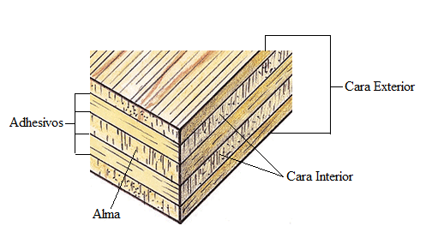
INDUSTRIA DE LA MADERA CONTRACHAPADA
Tablero de madera contrachapada Plywood
4412.32.00.00
Calidad B/B
Calidad B/C
Calidad C/C
Figura 1: Composición del tablero de madera contrachapada
Fuente: Asociación de Investigación de la Industria de Madera
Adaptado por: Las autoras

Slide 11
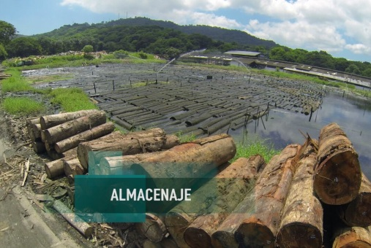
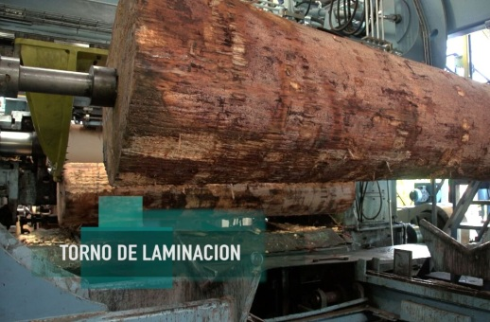
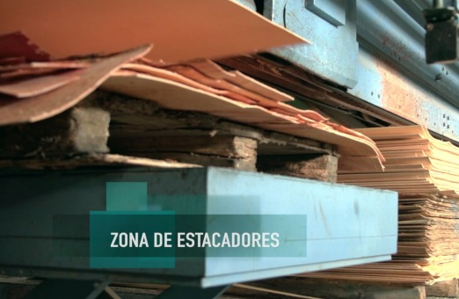
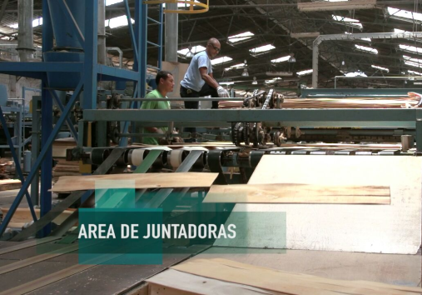
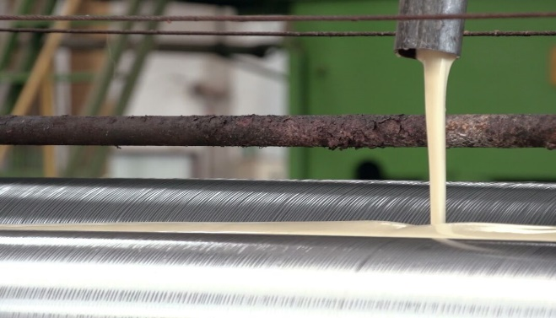
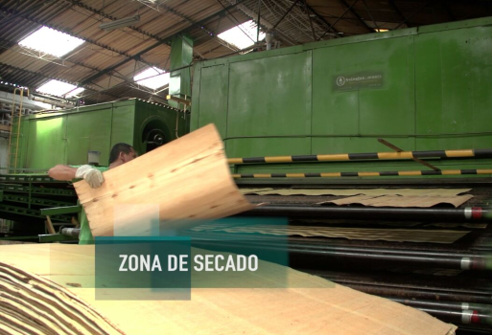
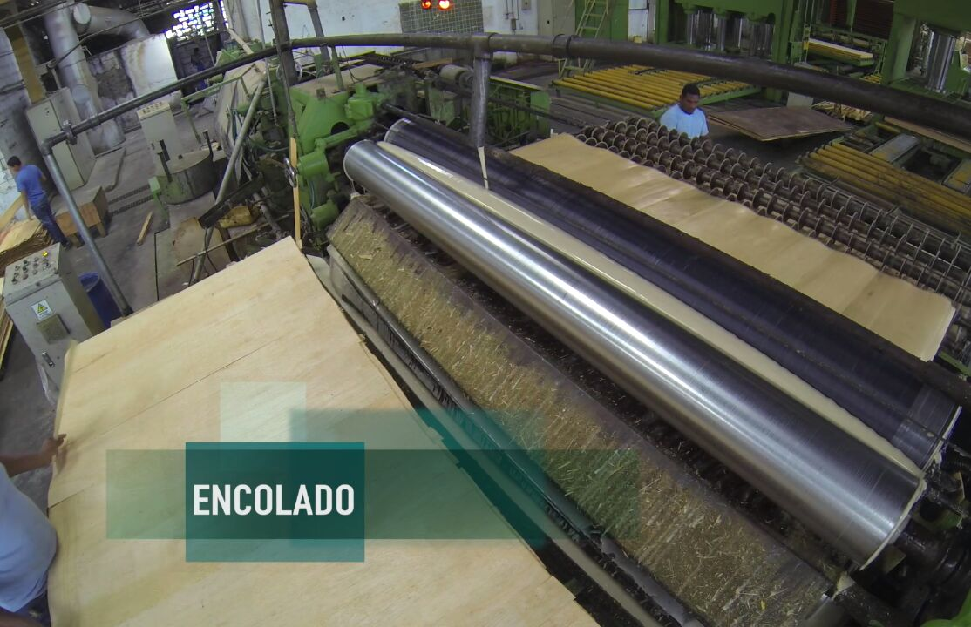
Procedimiento
Figura 2: Procedimiento
Fuente: Industria de Madera Contrachapada
Adaptado por: Las autoras

Slide 12
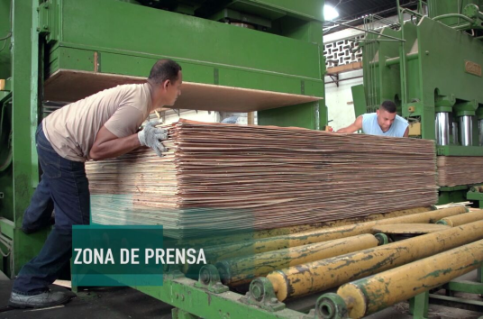
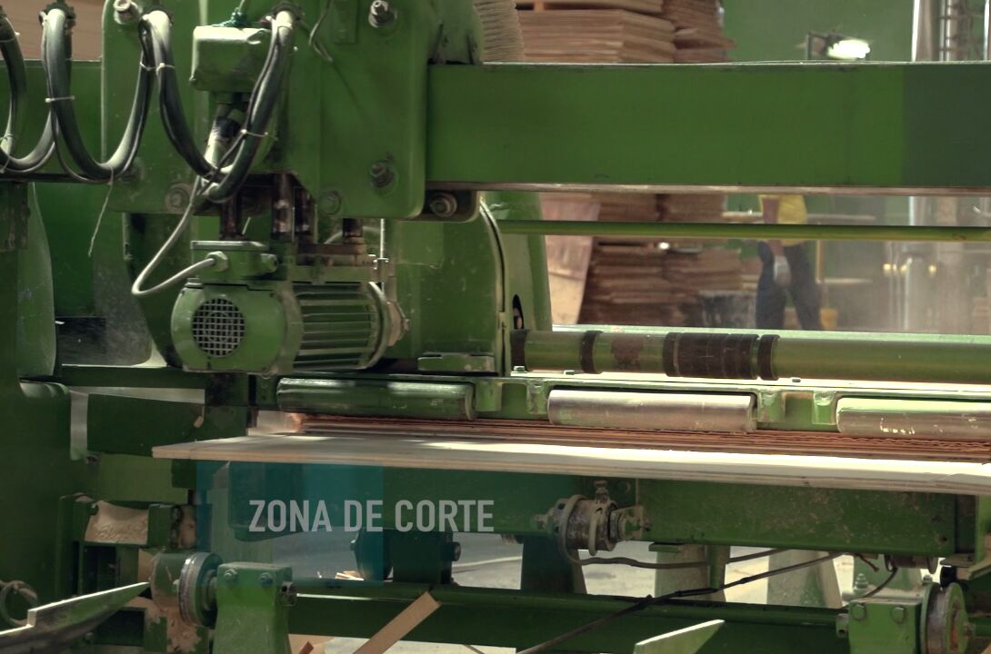
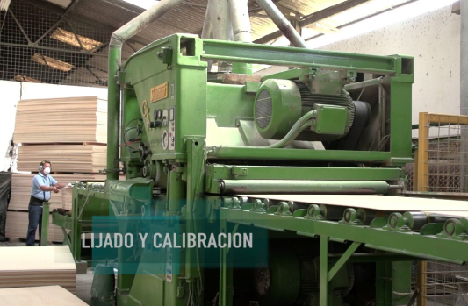
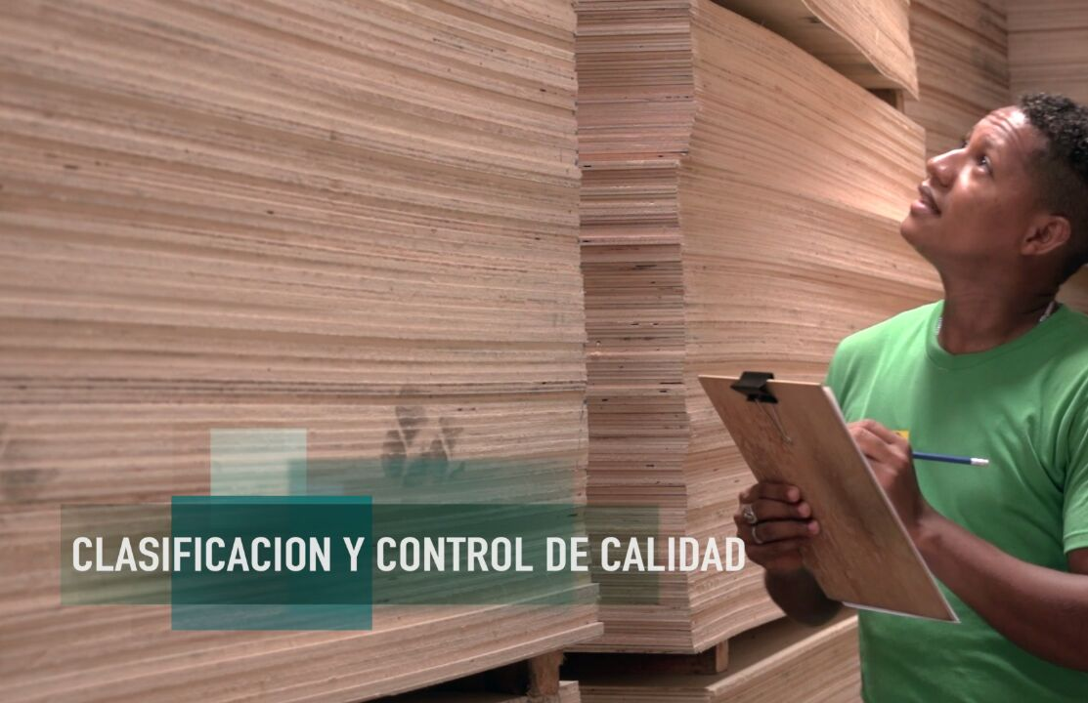
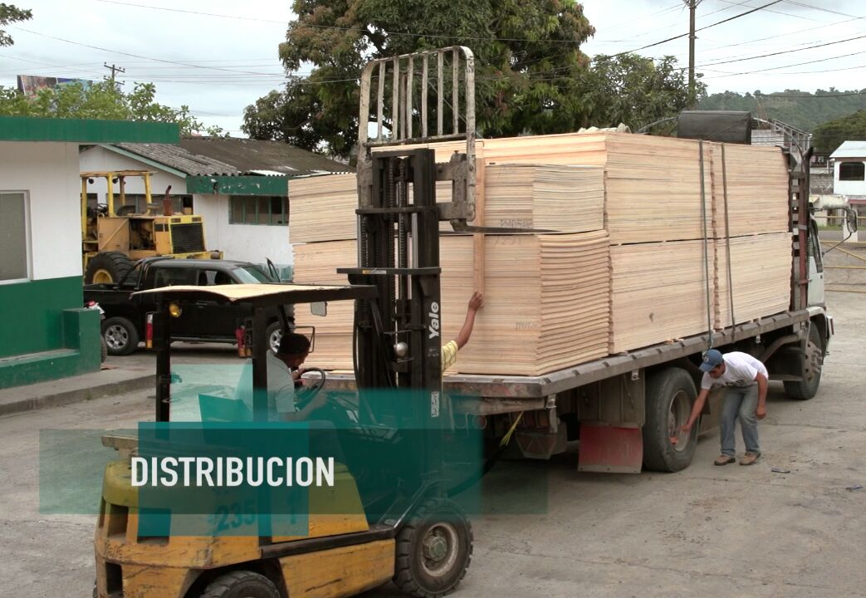
Procedimiento
Figura 3: Procedimiento
Fuente: Industria de Madera Contrachapada
Adaptado por: Las autoras

Slide 13
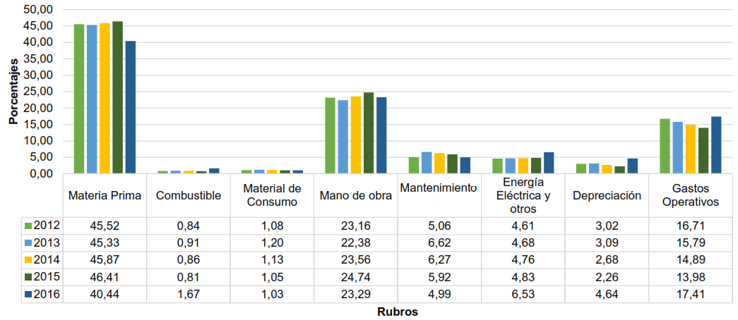
Composición del costo del tablero de madera contrachapada por m3 en porcentaje
Figura 4 : Composición del costo por M3 en porcentaje
Fuente: CDS
Adaptado por: Diaz N. , Rubio A.

Slide 14
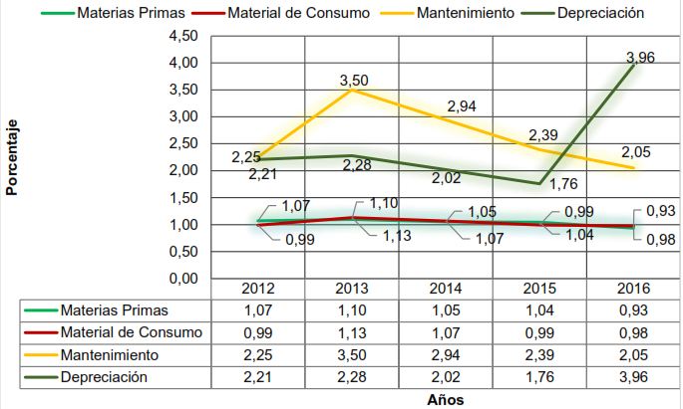
Participación de las Importaciones en la composición del costo por M3 en porcentaje
Figura 5: Participación de las Importaciones en la composición del costo por M3 en porcentaje
Fuente: Confidencial
Adaptado por: Diaz N. , Rubio A.

Slide 15
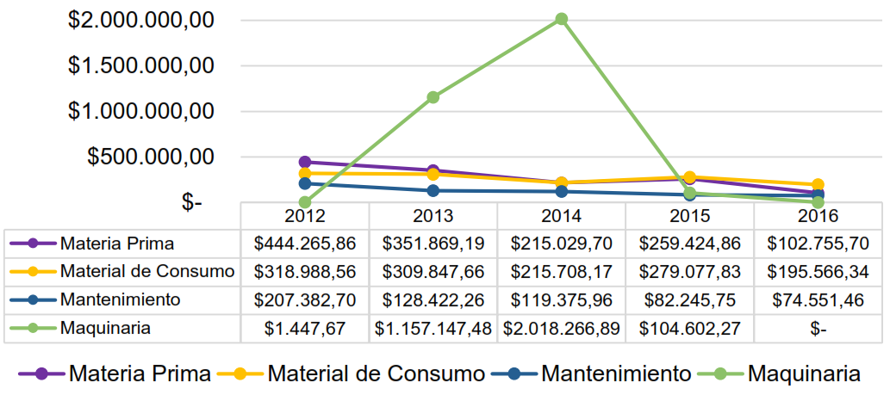
Importación FOB de subpartidas que gravan salvaguardias por la industria de madera contrachapada 2012-2016
Figura 6: Importación FOB de subpartidas que gravan salvaguardias por la industria de madera contrachapada 2012-2016
Fuente: COBUS GROUP
Adaptado por: Diaz N. , Rubio A-

Slide 16
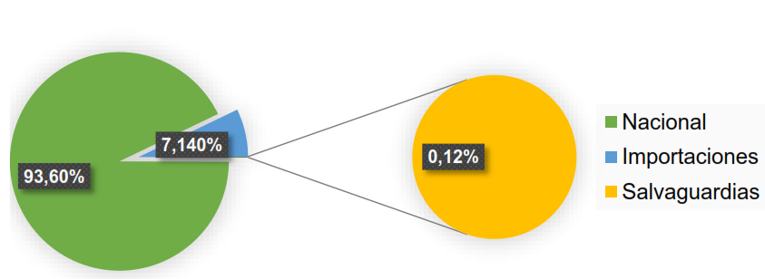
Incidencia de las salvaguardias en el costo de la madera contrachapada por m3 en porcentaje
Figura 7: Incidencia de las salvaguardias en el costo de la madera contrachapada por m3
Fuente: COBUS GROUP
Adaptado por: Diaz N. , Rubio A.

Slide 17
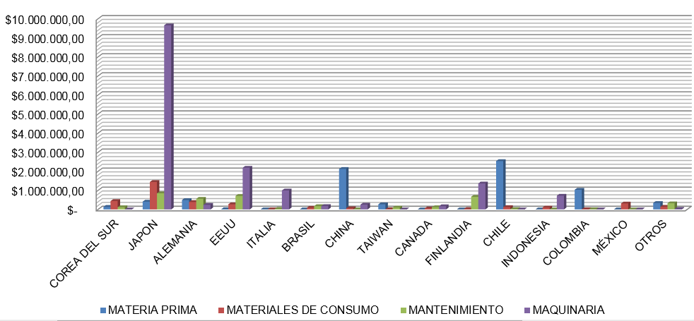
Países exportadores de materias primas, materiales de consumo, repuestos y maquinarias
Figura 8: Países exportadores de materias primas, materiales de consumo, repuestos y maquinarias
Fuente: COBUS GROUP
Adaptado por: Diaz N. , Rubio A.

Slide 18
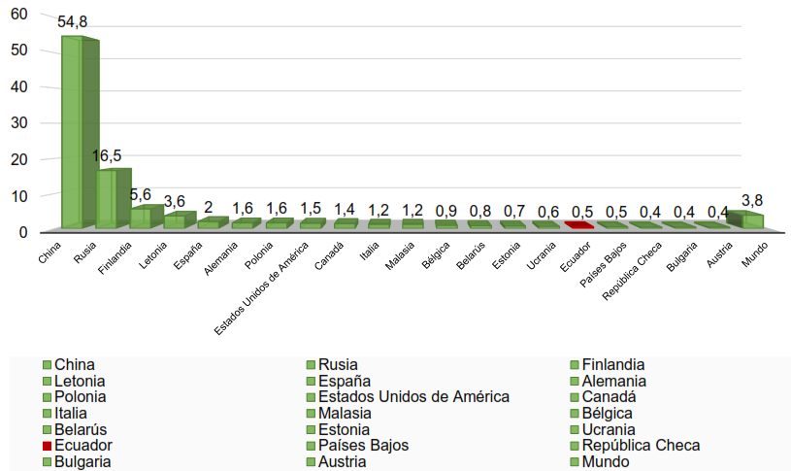
Participación en las exportaciones mundiales en porcentajes
Figura 9: Participación en las exportaciones mundiales en porcentaje
Fuente: COBUS GROUP
Adaptado por: Diaz N. , Rubio A.

Slide 19
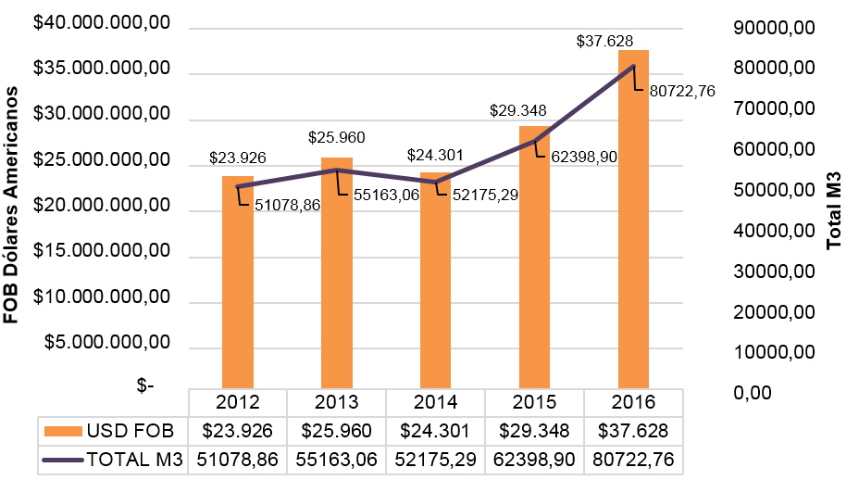
Exportaciones FOB Industria de Madera Contrachapada 2012-20016
Figura 10: Exportaciones FOB Industria de Madera Contrachapada
Fuente: COBUS GROUP
Adaptado por: Diaz N. , Rubio A.

Slide 20
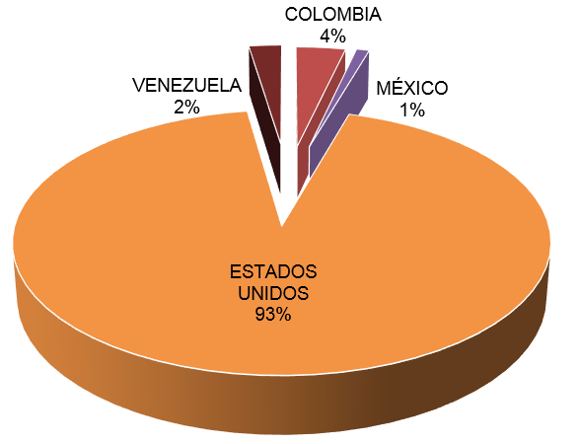
Principales Mercados de Exportación
Industria de madera contrachapada ecuatoriana
2012-2016
Figura 11: Principales Mercados de Exportación de la Industria de madera contrachapada ecuatoriana 2012-2016
Fuente: COBUS GROUP
Adaptado por: Diaz N. , Rubio A.

Slide 21
Requisitos para exportar
Certificado de fumigación (Agrocalidad)
Certificación FSC (Forest Stewardship Council)
Voluntary Product Standards PS1-07
Reglamento Europeo de la Madera (EUTR)
Certificado Fitosanitario de Exportación (CFE)
Figura 12: Requisitos para exportar
Fuente: Emaze
Adaptado por: Las autoras

Slide 22
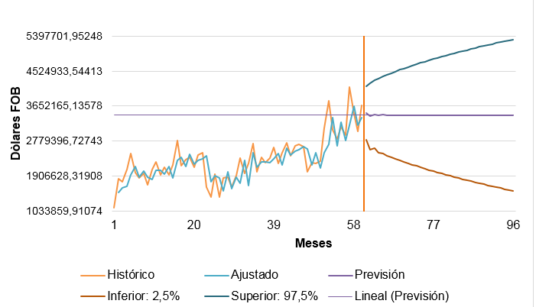
Escenario de Exportaciones FOB en dólares americanos
Figura 13: Escenario de Exportaciones FOB en Dólares Americanos
Fuente: COBUS GROUP
Adaptado por: Diaz N. , Rubio A.

Slide 23
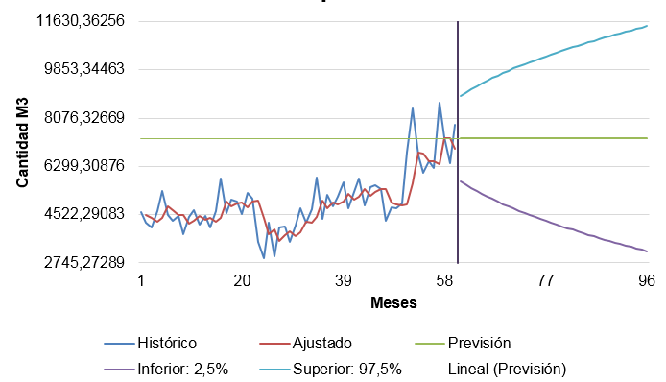
Escenario de Exportaciones en M3
Figura 14: Escenario de Exportaciones en M3
Fuente: COBUS GROUP
Adaptado por: Diaz N. , Rubio A.

Slide 24
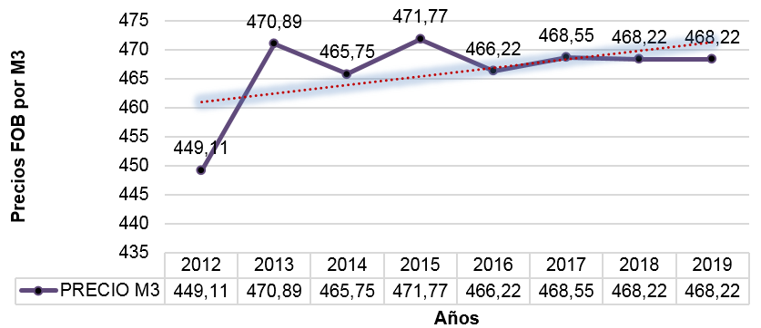
Precio Promedio en M3
Período 2012-2019
Figura 15: Escenario de Precio Promedio M3
Fuente: COBUS GROUP
Adaptado por: Diaz N. , Rubio A.

Slide 25
VENTAJA COMPETITIVA
Figura 16: Competitividad
Fuente: Freepik
Adaptado por: Las autoras

Slide 26
Acuerdo Bilateral
Ecuador - Japón
El 40, 08% del total de importaciones de la industria de madera contrachapada cuenta con preferencias arancelarias del Modelos Japón Chile/México.
Imagen 18 Ecuador - Japón¹⁸

Slide 27
Regímenes Aduaneros
Drawback
Transformación bajo control aduanero
Importación Temporal para Perfeccionamiento Activo
Imagen 19 Logo SENAE¹⁹
¹⁹ Fuente: http://e-comex-plus.com/noticias/senae-devoluci%C3%B3n-condicionada-de-tributos-0

Slide 28
Resultados
RESULTADOS
COMENTARIOS

Slide 29
Comentarios
RESULTADOS
COMENTARIOS

